Slide 1
Illustrate How to Commit

Slide 2

工作樹
(真正工作的地方)
本地倉庫
(Local Repository)
1

Slide 3

工作樹
(真正工作的地方)
本地倉庫
(Local Repository)
2

Slide 4
工作樹
(真正工作的地方)
本地倉庫
(Local Repository)
3

Slide 5
工作樹
(真正工作的地方)
本地倉庫
(Local Repository)
4

Slide 6
工作樹
(真正工作的地方)
本地倉庫
(Local Repository)
5

Slide 7
brief-commit-concept
Capture region

Slide 8
工作樹
(真正工作的地方)
暫存區
(Index)
本地倉庫
(Local Repository)
1

Slide 9
工作樹
(真正工作的地方)
暫存區
(Index)
本地倉庫
(Local Repository)
2

Slide 10
工作樹
(真正工作的地方)
暫存區
(Index)
本地倉庫
(Local Repository)
按下
「stage」
3-a

Slide 11
工作樹
(真正工作的地方)
暫存區
(Index)
本地倉庫
(Local Repository)
按下
「stage」
3-b

Slide 12
工作樹
(真正工作的地方)
暫存區
(Index)
本地倉庫
(Local Repository)
3-c

Slide 13
工作樹
(真正工作的地方)
暫存區
(Index)
本地倉庫
(Local Repository)
填入輔助訊息
4-a

Slide 14
工作樹
(真正工作的地方)
暫存區
(Index)
本地倉庫
(Local Repository)
...
填入輔助訊息
4-b

Slide 15
工作樹
(真正工作的地方)
暫存區
(Index)
本地倉庫
(Local Repository)
...
4-c

Slide 16
工作樹
(真正工作的地方)
暫存區
(Index)
本地倉庫
(Local Repository)
按下
「commit」
...
5-a

Slide 17
工作樹
(真正工作的地方)
暫存區
(Index)
本地倉庫
(Local Repository)
按下
「commit」
...
5-b

Slide 18
工作樹
(真正工作的地方)
暫存區
(Index)
本地倉庫
(Local Repository)
按下
「commit」
...
5-c

Slide 19
工作樹
(真正工作的地方)
暫存區
(Index)
本地倉庫
(Local Repository)
5-d

Slide 20
brief-commit-gui
Capture region

Slide 21
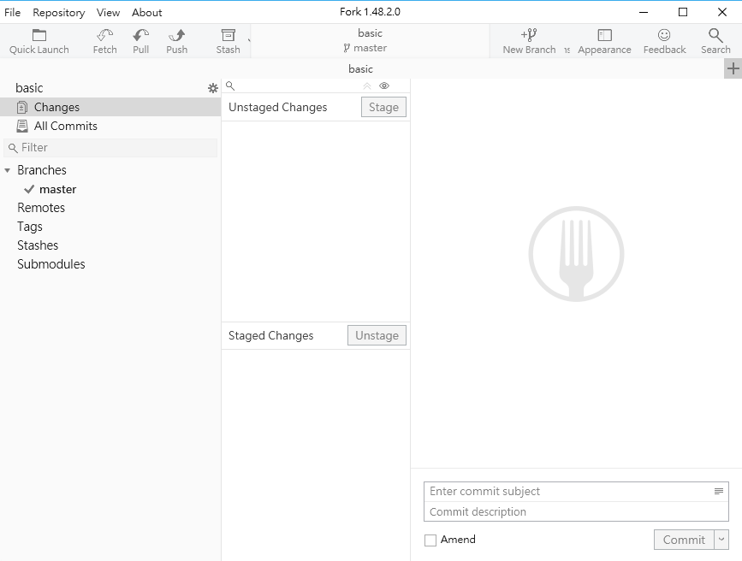
1

Slide 22
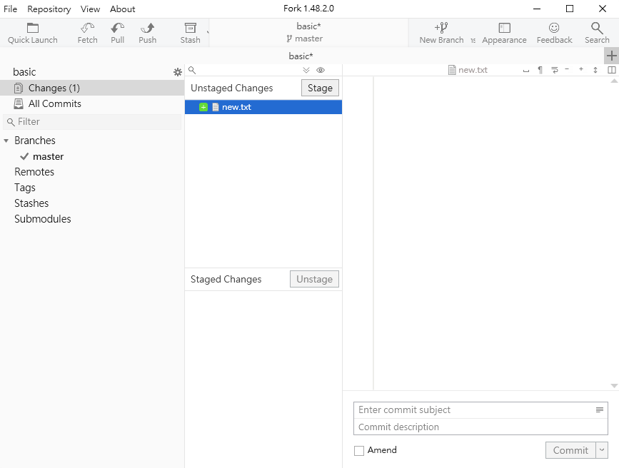
2

Slide 23
3-a

Slide 24

3-b

Slide 25
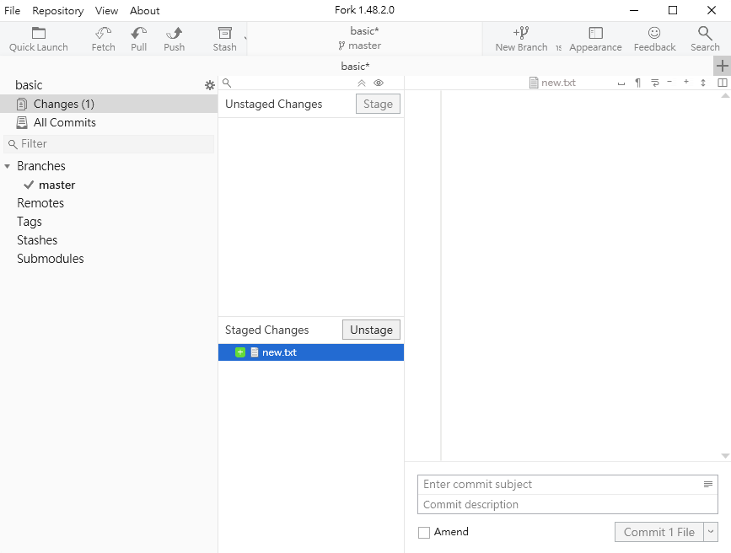
3-c
3-c

Slide 26
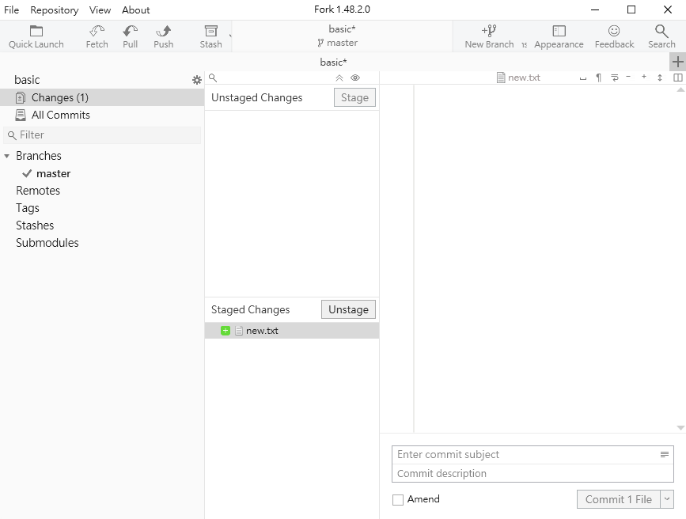
4-a

Slide 27
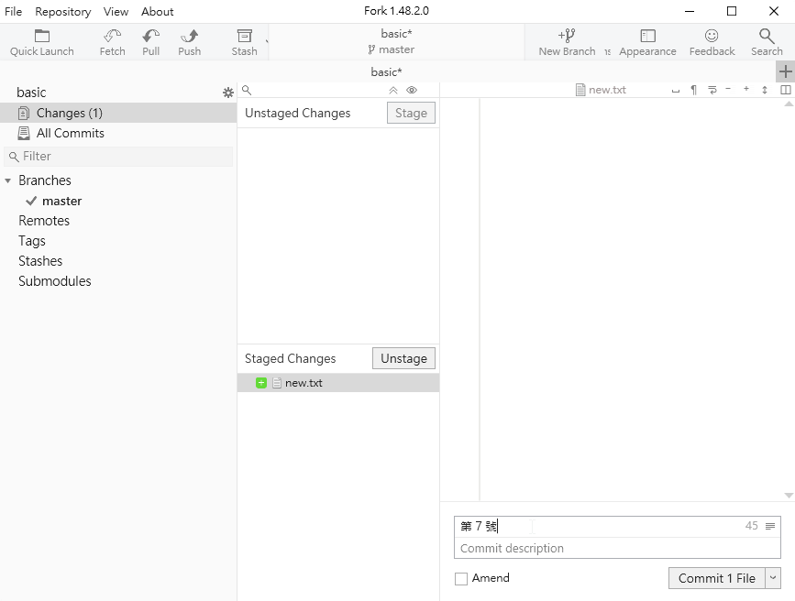
4-b

Slide 28
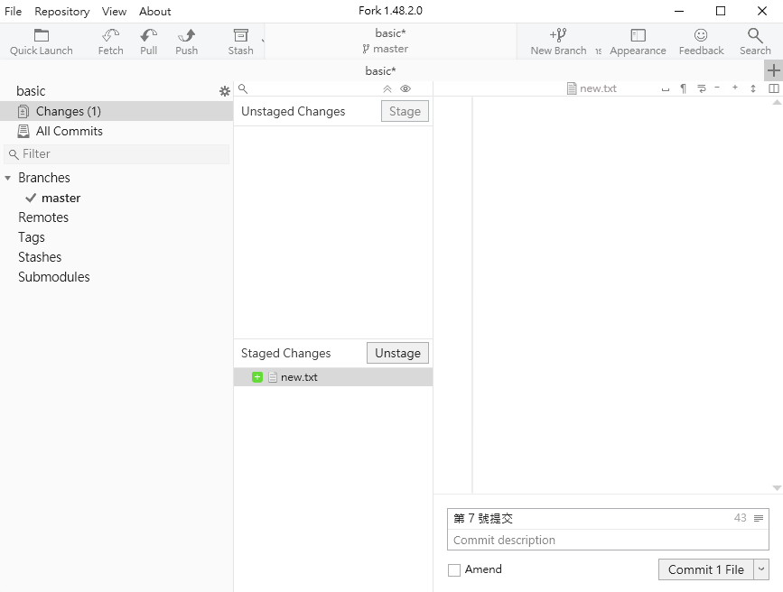
4-c

